Slide 1
1. 编程实现矩阵A的QR分解和利用此分解求解最小二乘问题。
要求实现功能：
（1）Householder QR；(参考课本P249 算法5.2.1)
（2）Givens QR；(参考课本P252 算法5.2.4)
（3）改进Gram-Schmidt QR；(参考课本P255 算法5.2.6)
（4）利用上述分解求解最小二乘问题 min||Ax-b||_2.
输入：A, b
输出：Q, R, x等
注：不得利用MATLAB自带qr函数。

Slide 2
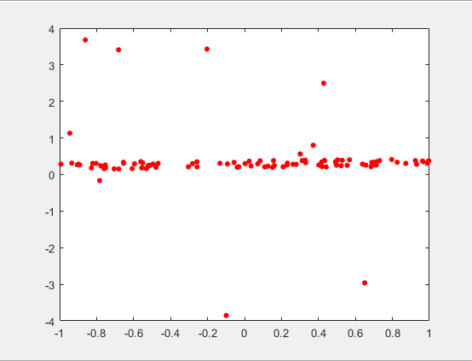
测试算例：
（1）4阶幻方矩阵 A=magic(4);
[16,2,3,13;5,11,10,8;9,7,6,12;4,14,15,1]
（2）8*5随机矩阵 A=rand(8,5);
（3）线性拟合平面上100个点并画出拟合的直线;（思考：如何避免异常值的影响）

